Slide 1
Instituția Avocatul Poporului. Ce gândesc cetățenii și angajații Birourilor Teritoriale ale acestei instituții
Maria Antică, anbcc
15 decembrie 2015

Slide 2
Ce cred cetățenii
Au fost centralizate răspunsurile a 775 de cetățeni din județele arondate celor 14 birouri teritoriale ale instituției avocatului poporului
Intervalul colectării răspunsurilor: lunile septembrie – octombrie 2015
82,66% au auzit de avp, 17,34 nu au auzit

Slide 3
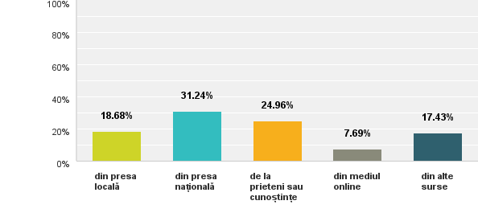
Sursele din care au cunoștințe despre instituția Avocatului Poporului

Slide 4
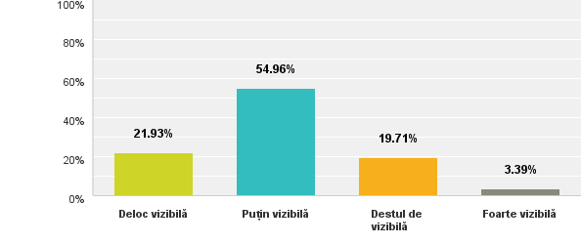
Percepția despre vizibilitatea în spațiul public și la nivel național a Instituției Avocatului Poporului în România

Slide 5
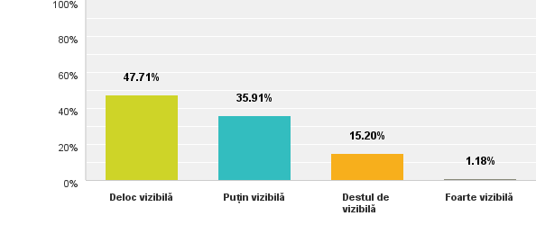
Percepția despre vizibilitatea în spațiul public și la nivel local a Instituției Avocatului Poporului în România

Slide 6
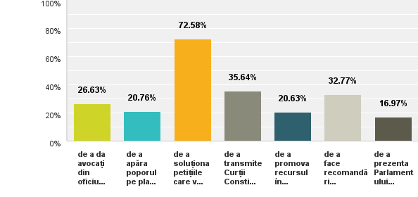
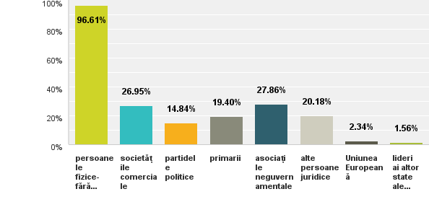
De ce și cine se poate adresa?

Slide 7
Dintre cei chestionați, 77,21% nu s-au adresat AVP până în la momentul chestionării, 11,53% se adresau pentru prima oară și numai 11,26% s-au mai adresat și cu alte ocazii.

Slide 8
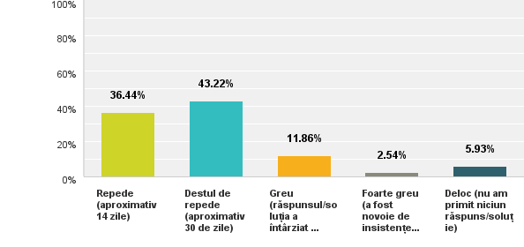
Percepția despre modul de soluționare a petițiilor înaintate

Slide 9
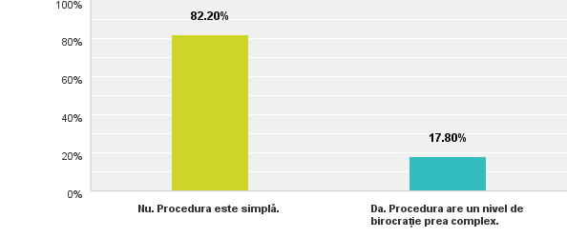
Dificultăti cu procedura de soluționare a sesizării? (118 răspunsuri)

Slide 10
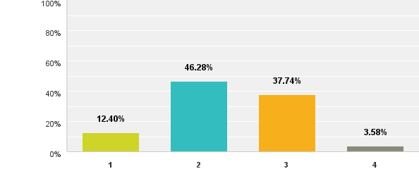
Cât de mult vă încredeți în capacitatea Instituției Avocatului Poporului de a soluționa problemele cetățenilor?

Slide 11
Alte concluzii
Programul permite majorității cetățenilor să acceseze această instituție. Nu trebuie modificat
Birourile Teritoriale sunt accesibile (mijloace de transport în comun, în zone centrale)
Spațiul de funcționare asigură condițiile optime de funcționare*

Slide 12
Ce cred angajații din Birourile Teritoriale
Au fost centralizate răspunsurile primite din 8 birouri – 14 angajați
Intervalul colectării răspunsurilor: lunile septembrie – octombrie 2015
12 dintre aceștia au o vechime de peste 5 ani

Slide 13
Dețin Birourile Teritoriale resursele necesare (birouri, calculatoare, tehnologie, etc)?*

Slide 14
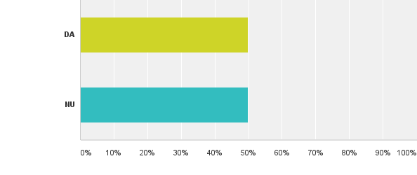
Numărul de seminarii / cursuri de instruire / pregătire profesională puse la dispoziție este suficient pentru a oferi soluții adaptate la problemele cu care se confruntă cetățenii?

Slide 15
Ultimul seminar de instruire sau curs de specializare la care ați luat parte a fost organizat:

Slide 16
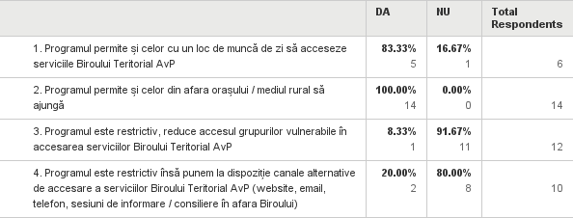
Intervalul orar de funcționare este suficient și eficient pentru ca toți cetățenii să beneficieze de serviciile oferite de această instituție

Slide 17
Intervalul orar de funcționare este suficient și eficient pentru ca toți cetățenii să beneficieze de serviciile oferite de această instituție

Slide 18
Biroul Teritorial deține resursele necesare (birouri, calculatoare, tehnologie, etc)

Slide 19
Alte concluzii
Programul permite majorității cetățenilor să acceseze această instituție. Nu trebuie modificat
Birourile Teritoriale sunt accesibile (mijloace de transport în comun, în zone centrale)
Procedura de soluționare a solicitărilor este simplă (82%)

Slide 20
Proiectul “Rețeaua pentru Apărarea Drepturilor Cetățenești - Ne trebuie un Avocat al Poporului eficient!” este derulat de APADOR-CH, ActiveWatch și Asociația Națională a Birourilor de Consiliere pentru Cetățeni (ANBCC) și finanţat prin granturile SEE 2009 – 2014, în cadrul Fondului ONG în România. Pentru informaţii oficiale despre granturile SEE şi norvegiene accesaţi www.eeagrants.org.

